Slide 1
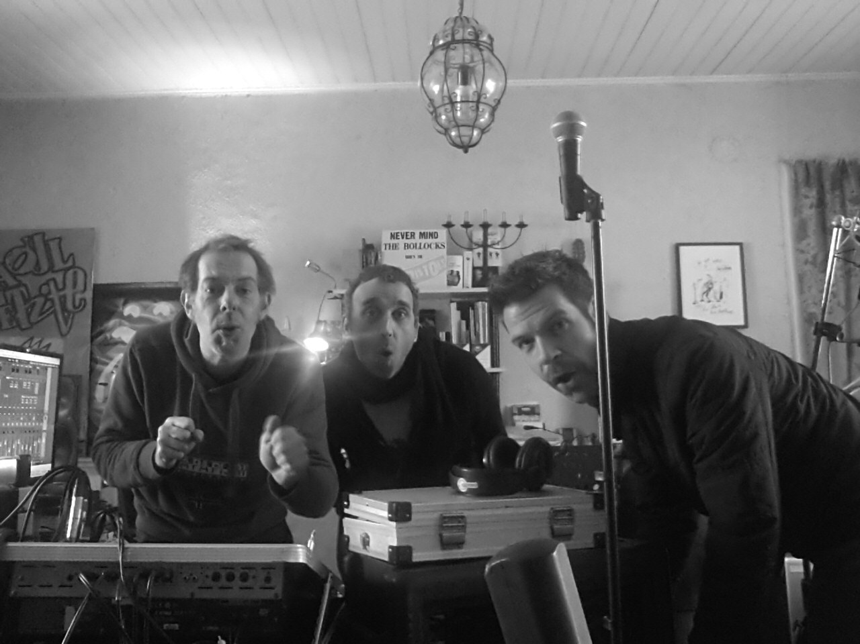
Concert
FREAKS
VENDREDI 28 JUILLET 2019 20 H 30 – place d’Armes

